Slide 1
INGENIERÍA EN ADMINISTRACIÓN TURÍSTICA Y HOTELERA
AUTORES:
Almeida Ortiz Michelle Elizabeth
Fonseca Mogro Gerardo David

Slide 2
ESTUDIO DEL TURISMO VIVENCIAL COMO ALTERNATIVA DE DESARROLLO TURÍSTICO EN COMUNIDAD SAN CARLOS, UBICADA EN LA RESERVA ECOLÓGICA YARINA. PUERTO DE ORELLANA (COCA)

Slide 3
Objetivos
Analizar el turismo vivencial como alternativa de desarrollo de la Reserva Ecológica Yarina y la Comunidad San Carlos, a través de estudio de su sistema turístico actual para que esta modalidad de turismo sea aplicado, aportando a diversificar la oferta turística de la Reserva Ecológica Yarina.

Slide 4
Objetivos específicos
Estudiar el comportamiento de los turistas ante este tipo de oferta turística
Examinar el comportamiento y disponibilidad de la comunidad a participar en el turismo vivencial
Identificar las necesidades que posee el mercado turístico que motivan su decisión de viaje
Diagnosticar el reglamento de la reserva y la influencia de este sobre la comunidad

Slide 5
ANTECEDENTES

Slide 6
Turismo vivencial
Sustentable
Comunitario
Vivencial
Ambiental
Económico
Sociocultural
Autogestión
Beneficio local
Encuentro intercultural
Relación humana profunda
Vivencia directa y autentica
Genera valores

Slide 7
Reserva Ecológica Yarina
Desarrollo sostenible
Conservación de biodiversidad
Desarrollo local
Programa de cuidado y rescate ambiental
Trabajo con gente local
Conservación de culturas ancestrales
550 has.

Slide 8
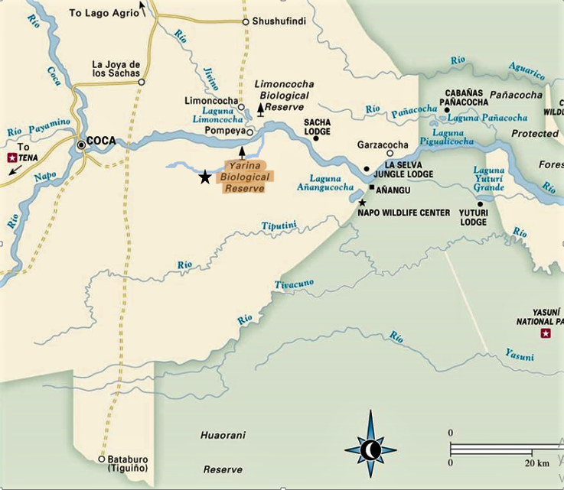
Ubicación
Río principal: Napo
Río secundario: Pañayaku
Bosque húmedo tropical alto
25 km río Napo (rio abajo)
10 min. Río Pañayaku

Slide 9
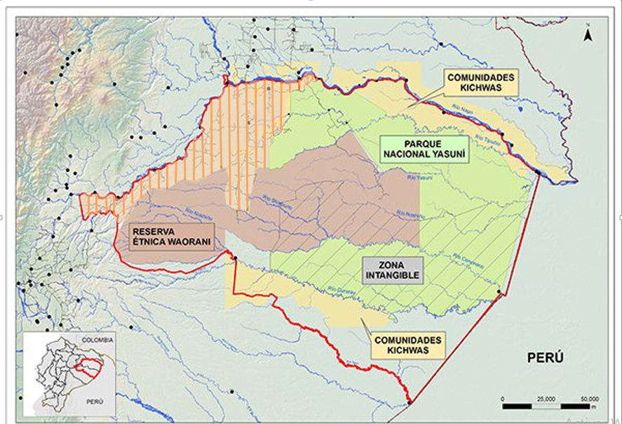
Delimitación

Slide 10
INSTALACIONES
10 HABITACIONES TRIPES
7 HABITACIONES DOBLES
4 MATRIMONIALES
COMEDOR

Slide 11
Comunidad San Carlos
Bajo Napo
Pesca, gastronomía, agricultura

Slide 12
Metodología
Investigación aplicada
Cobertura de análisis: muestra
Muestreo aleatorio simple
Instrumentos de recolección
Encuesta
Entrevista

Slide 13
Hipótesis
El desarrollo del turismo vivencial en la comunidad San Carlos, dentro de la Reserva Ecológica Yarina a través del incremento y diversificación de su oferta turística nacional e internacional, aportará al posicionamiento dentro del mercado turístico.

Slide 14
ANÁLISIS DE LA DEMANDA

Slide 15
AÑO 2015
MESES | #TURISTAS
Enero | 216
Febrero | 224
Marzo | 177
Abril | 197
Mayo | 162
Junio | 133
Julio | 178
Agosto | 129
Septiembre | 115
Octubre | 180
Noviembre | 113
Diciembre | 138
TOTAL | 1962
Así se tiene que:
n=?
N= 1962
p= 0,5
q= 0,5
E= 0,10
Z= 1,65
$$n=65,75 ≈ 66$$

Slide 16
Resultados
Disponibilidad de permanecer en un sitio turístico
Amplio mercado extranjero con alto poder adquisitivo
Interés por actividades de descanso y diversión
Internet, amistades y familiares son los medios de información turística más recurrente

Slide 17
ANÁLISIS DE LA COMUNIDAD

Slide 18
Resultados
Disposición a realizar un nuevo tipo de turismo
Mayor participación de miembros de la comunidad
Mejoramiento de la infraestructura
Capacitación apropiada

Slide 19
ANÁLISIS FODA DEL REGLAMENTO

Slide 20
F
Organización
O
Estabilidad por el Plandetur 2020
A
Cambio de régimen político
D
Acuerdo mutuo
Relación entre participantes
Información por parte de Mintur
Asesoría por parte del Mintur
El Presupuesto del Mintur para proyectos.
Afluencia de turistas a la Reserva
Tiempo de aplicación del reglamento
No existe mutuo acuerdo
Primer reglamento con la comunidad

Slide 21
FACTIBILIDAD

Slide 22
ACTIVIDADES COTIDIANAS | NIVEL DE IMPORTANCIA
Siembra y cosecha de alimentos
Preparación de alimentos
Pesca artesanal
Recolección de implementos en la selva para uso de la comunidad
Elaboración de artesanías
Elaboración de vestimenta para miembros de la comunidad
Participación en rituales y fiestas propias de la comunidad
Residir en la comunidad
Aprender las tradiciones y costumbres de la comunidad

Slide 23
ACTUAL
Capacidad para 3 personas
1 vivienda destinada
7 participantes
Carencia de planes de contingencia
PLANTEAMIENTO
Capacidad para 20 turistas
6 viviendas destinadas
24 participantes
Plan de contingencia para eventualidades

Slide 24
Conclusiones
Interés de los turistas por las actividades de la comunidad.
Características idóneas de los turistas para el turismo vivencial.
Apertura de los turistas para realizar turismo vivencial
Carencia de infraestructura para desarrollar turismo vivencial.
Características geográficas, culturales y sociales de la comunidad.
Influencia del reglamento sobre la comunidad, y posibles actividades turísticas.

Slide 25
Recomendaciones
Yuturi
Ejecutar programas de capacitaciones turísticas periódicamente
Desarrollo de paquetes turísticos que maximice el aprovechamiento de las cualidades de la comunidad
Reserva
Implementación de infraestructura para abastecer la demanda
Comunidad
Conservación de recursos naturales, sociales y culturales
Correcta fijación de precios en paquetes que incluyan turismo vivencial
Asesoramiento de entidades públicas y privadas

